Slide 1

QUẢN TRỊ DOANH NGHIỆP
Mô hình kinh doanh trực tuyến
GVHD: Cô. Hồ Thị Thanh Thảo

Slide 2








Nhóm 10
Quang Đại
Thanh Nguyên
Kim Hảo
19521306
19520192
19521480
Bá Bằng
Huy Hoàng
Quang Trung
Quốc Bình
20520405
19520568
20522067
20521115
1

Slide 3
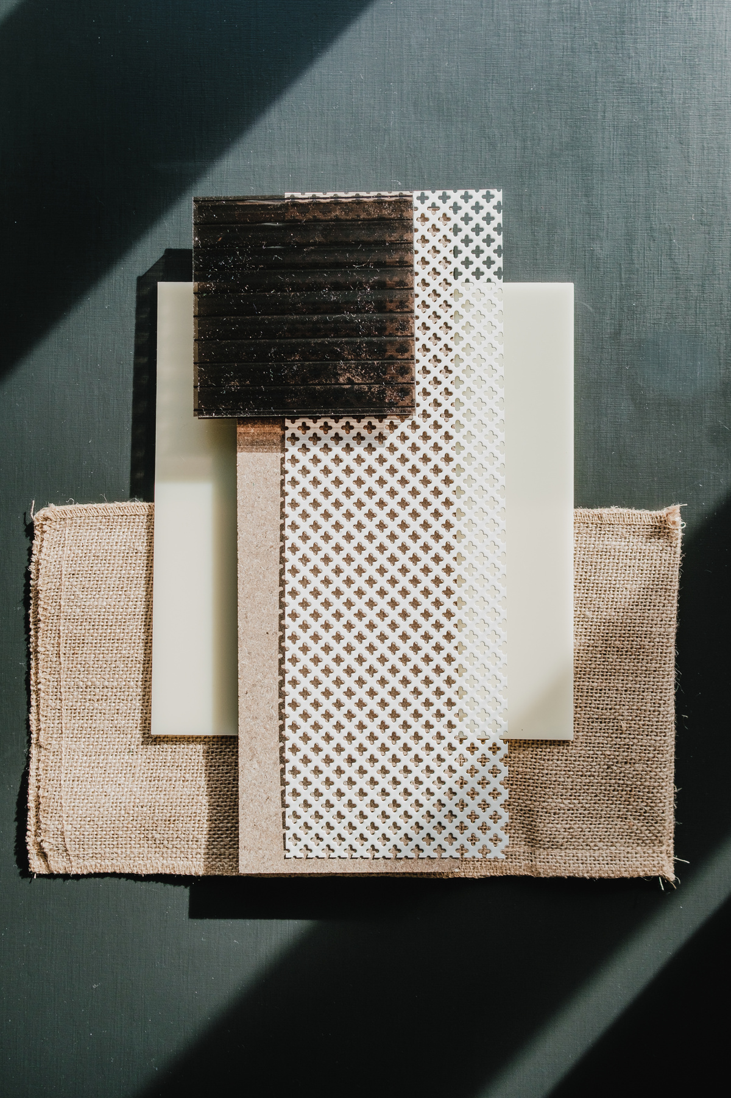

Nội dung 🎯
1 | Tổng quan mô hình kinh doanh trực tuyến
2 | Xây dựng website bán hàng cho doanh nghiệp
3 | Kết luận
2

Slide 4
Tổng quan
3

Slide 5
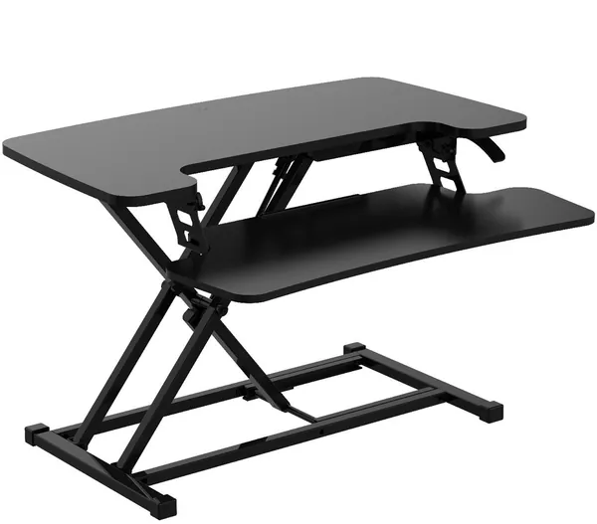
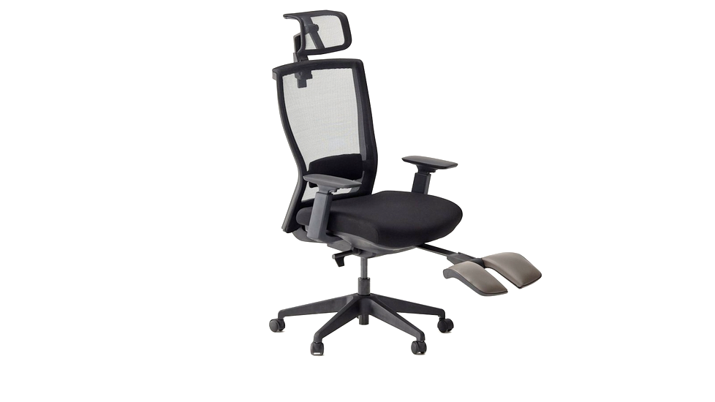
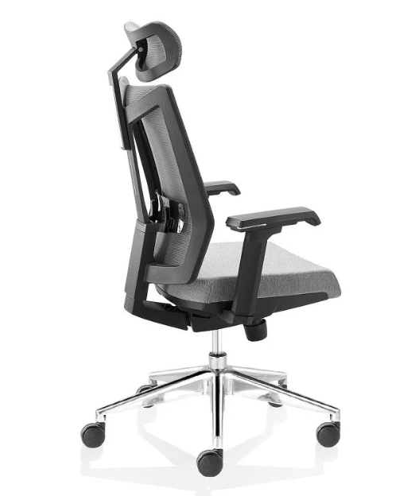
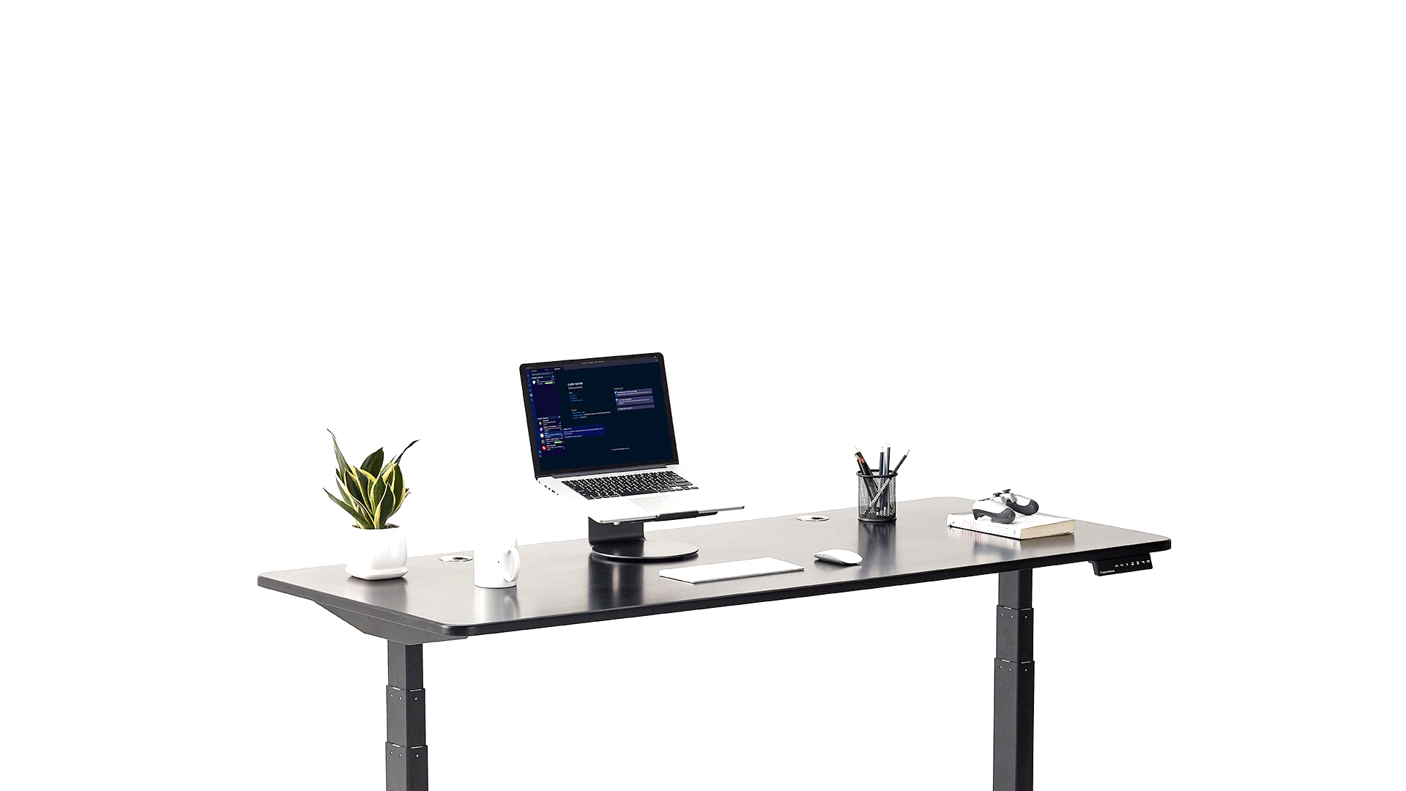
Giới thiệu
Doanh nghiệp nội thất
Công Thái Học.
4

Slide 6

Giới thiệu
Mô hình kinh doanh?
Chiến lược 👇
Mục đích 👇
Lợi nhuận
5
Notes:
Một chiến lược để phục vụ cho mục đích kinh doanh của DN -> mang lại lợi nhuận
Mô hình kinh doanh
online cũng tương tự như một mô hình kinh doanh truyền thống chỉ khác nhau về phương thức kinh doanh chính là việc kinh doanh diễn ra chủ yếu thông qua Internet.

Slide 7
Giới thiệu
90s: internet 📈
1994: Amazon
Sau đó: eBay, Alibaba
6
Notes:
Một chiến lược để phục vụ cho mục đích kinh doanh của DN -> mang lại lợi nhuận
Mô hình kinh doanh
online cũng tương tự như một mô hình kinh doanh truyền thống chỉ khác nhau về phương thức kinh doanh chính là việc kinh doanh diễn ra chủ yếu thông qua Internet.

Slide 8
Các mô hình kinh doanh trực tuyến phổ biến
- Bán hàng qua website riêng 🌐💻🛍️
- Bán hàng trên sàn thương mại điện tử🌐💻🛒
- Affiliate Marketing 🤝💰📈
- Dropshipping 📦🚚💻🌐
7

Slide 9
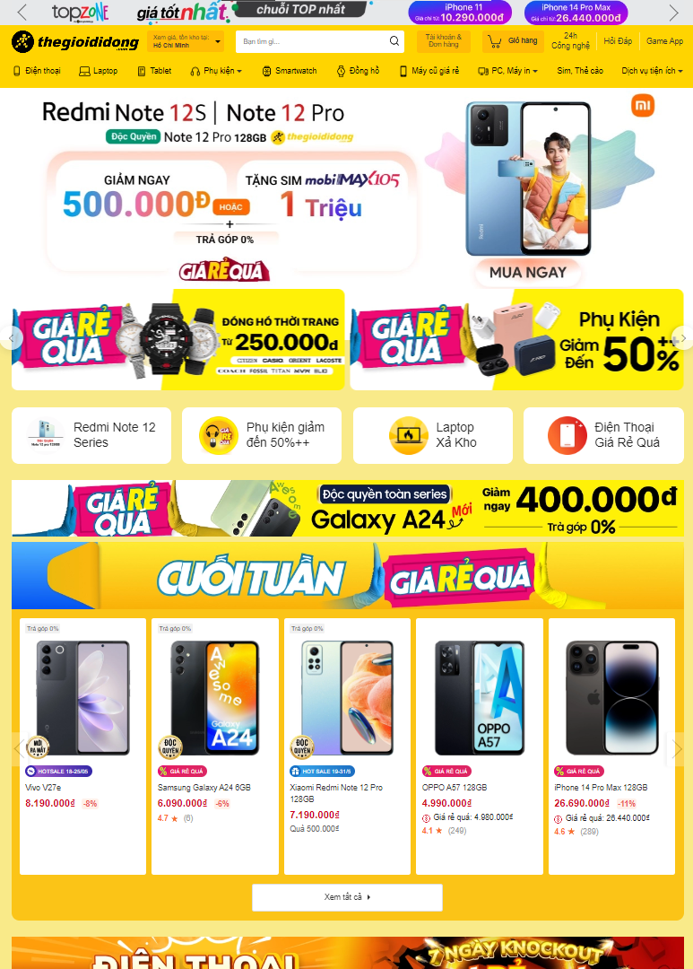
Bán hàng qua website riêng
Cung cấp thông tin chi tiết về sản phẩm và dịch vụ
2004: thegioididong.com
8

Slide 10


Ví dụ bán hàng qua website riêng
Cty Nhóm 10
Tạo website
Bán hàng
9

Slide 11
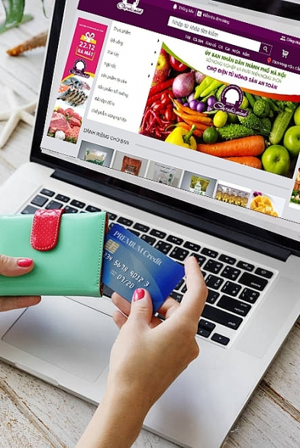
Bán hàng trên sàn thương mại điện tử
2010: Tiki
2012: Sendo, Lazada
2015: Shopee
10
Notes:
Mô hình kinh doanh "bán hàng trên sàn thương mại điện tử" là một mô hình kinh doanh trực tuyến phổ biến, trong đó doanh nghiệp sử dụng các sàn thương mại điện tử lớn như Amazon, eBay, Tiki, Lazada, Shopee, vv. để bán sản phẩm của mình.

Slide 12
Ví dụ bán hàng trên sàn TMĐT
Cty Nhóm 10
Tạo website
Bán hàng
Đăng Shopee,
Lazada
11

Slide 13

Affiliate Marketing
2014: Lazada Affiliate Program
2019: Shopee Affiliate Program
12

Slide 14
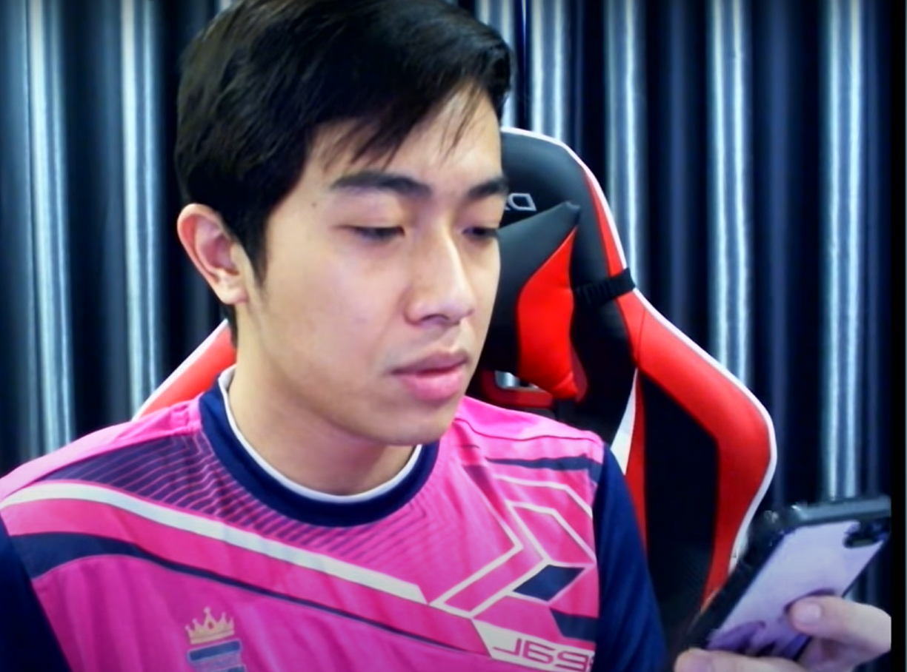

Ví dụ Affiliate Marketing
Cty Nhóm 10
Tạo website
Bán hàng
Đăng Shopee,
Lazada
Nhờ streamers
13

Slide 15

Dropshipping
Đặt hàng từ nhà sản xuất hoặc nhà cung cấp
14
Notes:
Mô hình kinh doanh dropshipping là một mô hình bán hàng trực tuyến mà trong đó người bán không giữ kho hàng của mình, mà thay vào đó họ đặt hàng từ nhà sản xuất hoặc nhà cung cấp và gửi trực tiếp đến khách hàng cuối cùng.

Slide 16

Ví dụ Dropshipping
Chuyển ĐH
Mua hàng
Công ty A
Cty Nhóm 10
Tạo website
Bán hàng
Đăng Shopee,
Lazada
Nhờ streamers
Vận chuyển sản phẩm
15

Slide 17
So sánh
Tiêu Chí | Bán hàng qua website riêng | Bán hàng trên sàn thương mại điện tử | Affiliate marketing | Dropshipping
Vốn đầu tư💰 | Lớn | Nhỏ | Nhỏ | Nhỏ
Quản lí sản phẩm 📦 | Độc lập | Phụ thuộc | Độc lập | Không có sản phẩm
Phân chia lợi nhuận 💵 | 100% | Chia sẻ với sàn TMĐT | Chia sẻ với đối tác | Chia sẻ với nhà cung cấp
Tính bền vững🌱 | Tùy thuộc vào chi phí vận hành website và doanh thu | Tùy thuộc vào sự phát triển của sàn thương mại điện tử và mức độ cạnh tranh | Tùy thuộc vào mối quan hệ với đối tác | Tùy thuộc vào mối quan hệ với nhà cung cấp và khả năng tiếp cận khách hàng
16

Slide 18
So sánh
Tiêu Chí | Bán hàng qua website riêng | Bán hàng trên sàn thương mại điện tử | Affiliate marketing | Dropshipping
Vốn đầu tư💰 | Lớn | Nhỏ | Nhỏ | Nhỏ
Quản lí sản phẩm 📦 | Độc lập | Phụ thuộc | Độc lập | Không có sản phẩm
Phân chia lợi nhuận 💵 | 100% | Chia sẻ với sàn TMĐT | Chia sẻ với đối tác | Chia sẻ với nhà cung cấp
Tính bền vững🌱 | Tùy thuộc vào chi phí vận hành website và doanh thu | Tùy thuộc vào sự phát triển của sàn thương mại điện tử và mức độ cạnh tranh | Tùy thuộc vào mối quan hệ với đối tác | Tùy thuộc vào mối quan hệ với nhà cung cấp và khả năng tiếp cận khách hàng
17

Slide 19
Xây dựng
website bán hàng
cho doanh nghiệp
18

Slide 20
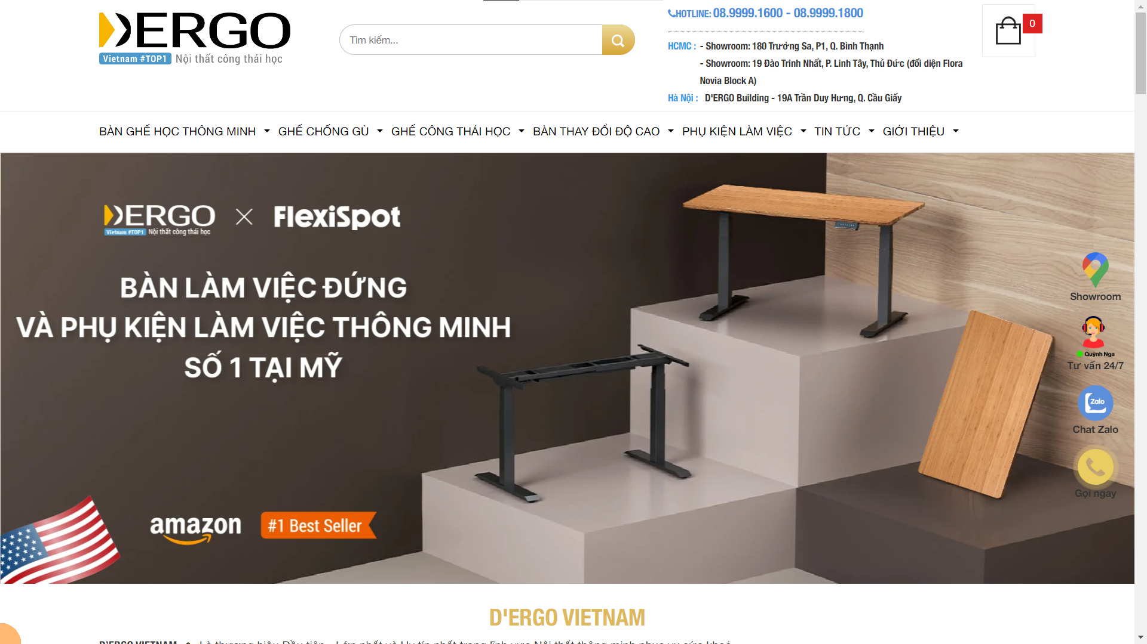
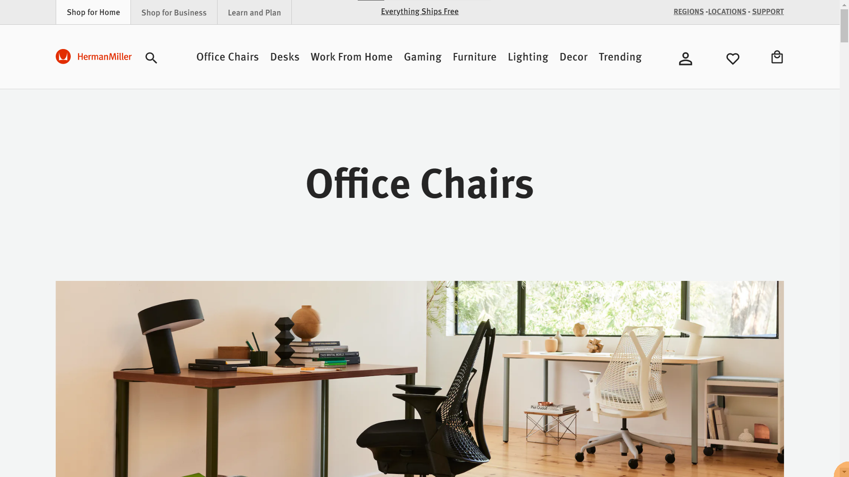
Giao diện
Đơn giản, tinh tế
Màu sắc tự nhiên
Chất lượng cao, chụp từ nhiều góc
19
Notes:
Gọn gàng, hiện đại -> Tưới mới thư giãn, tránh làm rối mắt khách hàng.
Màu sắc tự nhiên, như màu gỗ, màu trắng, màu xanh lá cây hay màu nâu để tạo cảm giác ấm cúng và gần gũi.
Chất lượng cao, chụp từ nhiều góc -> Chuyên nghiệp, có cái nhìn tốt nhất về sản phẩm (xem chi tiết từng phần của sản phẩm)

Slide 21
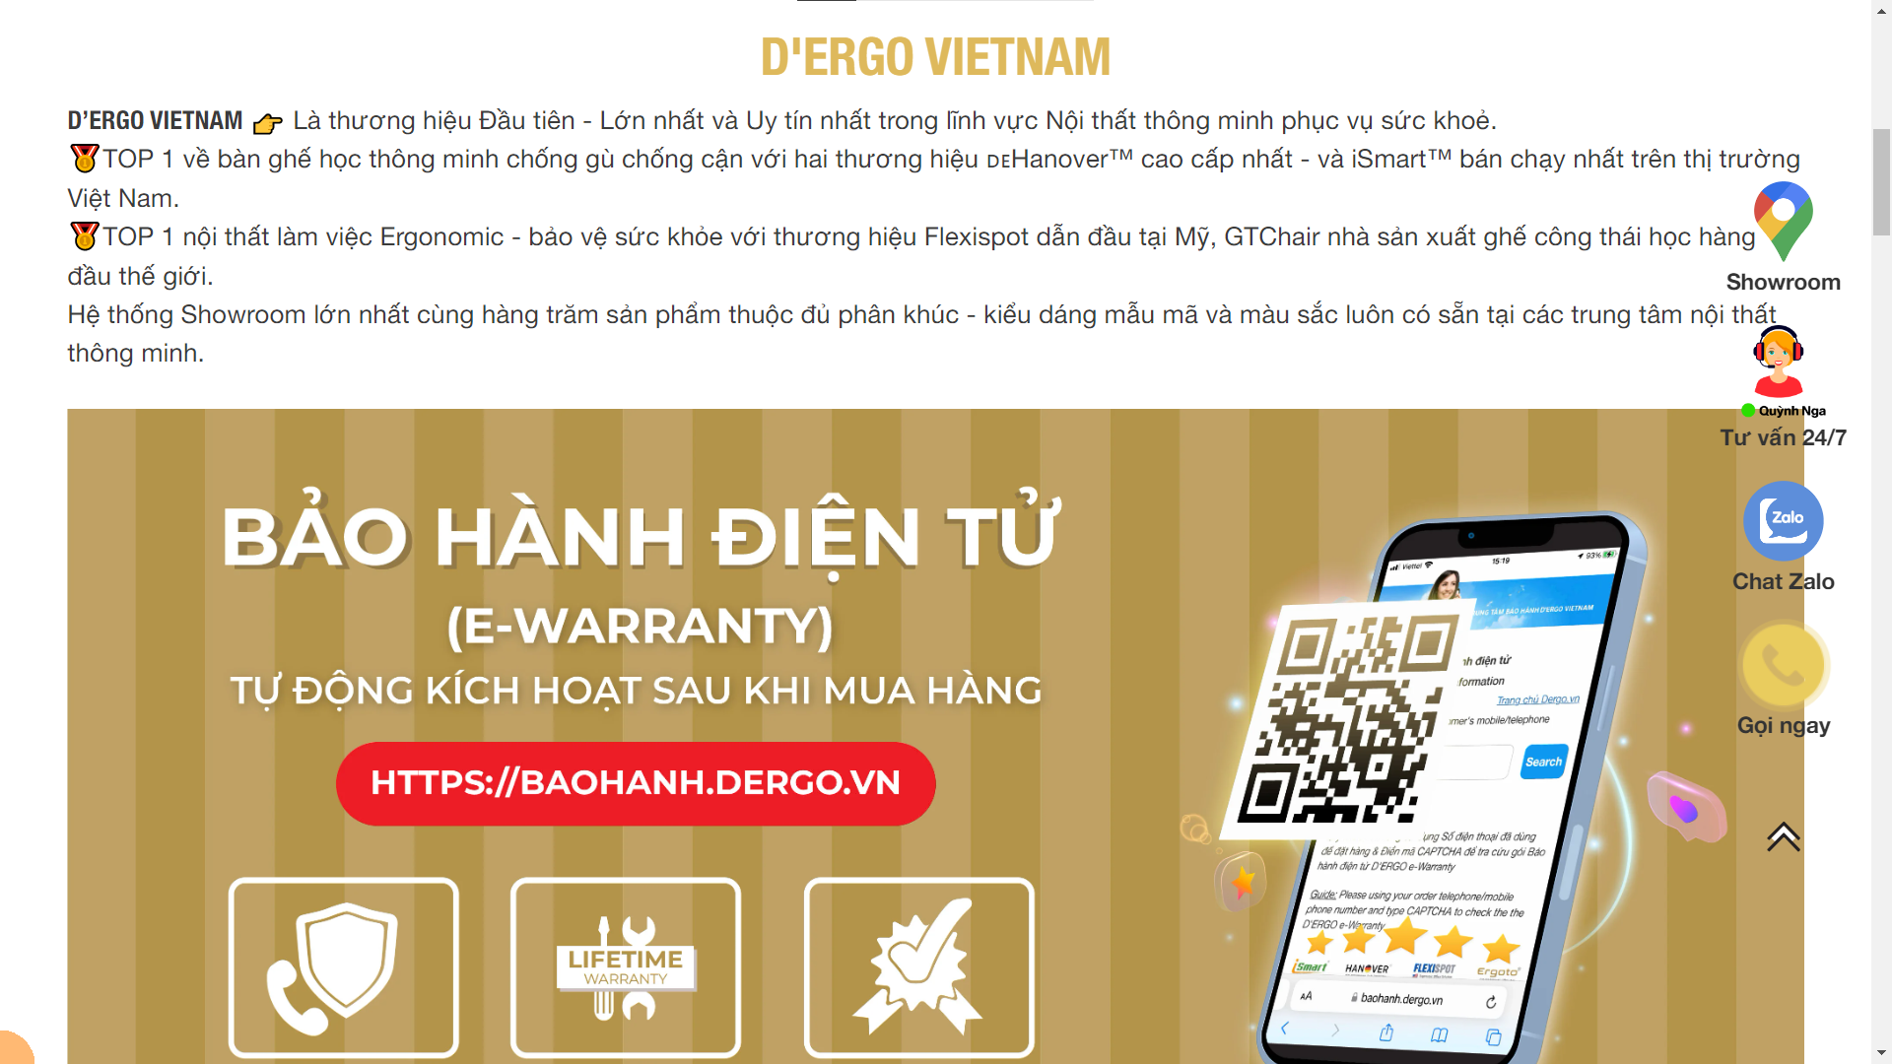
Chức năng
Giới thiệu
20

Slide 22
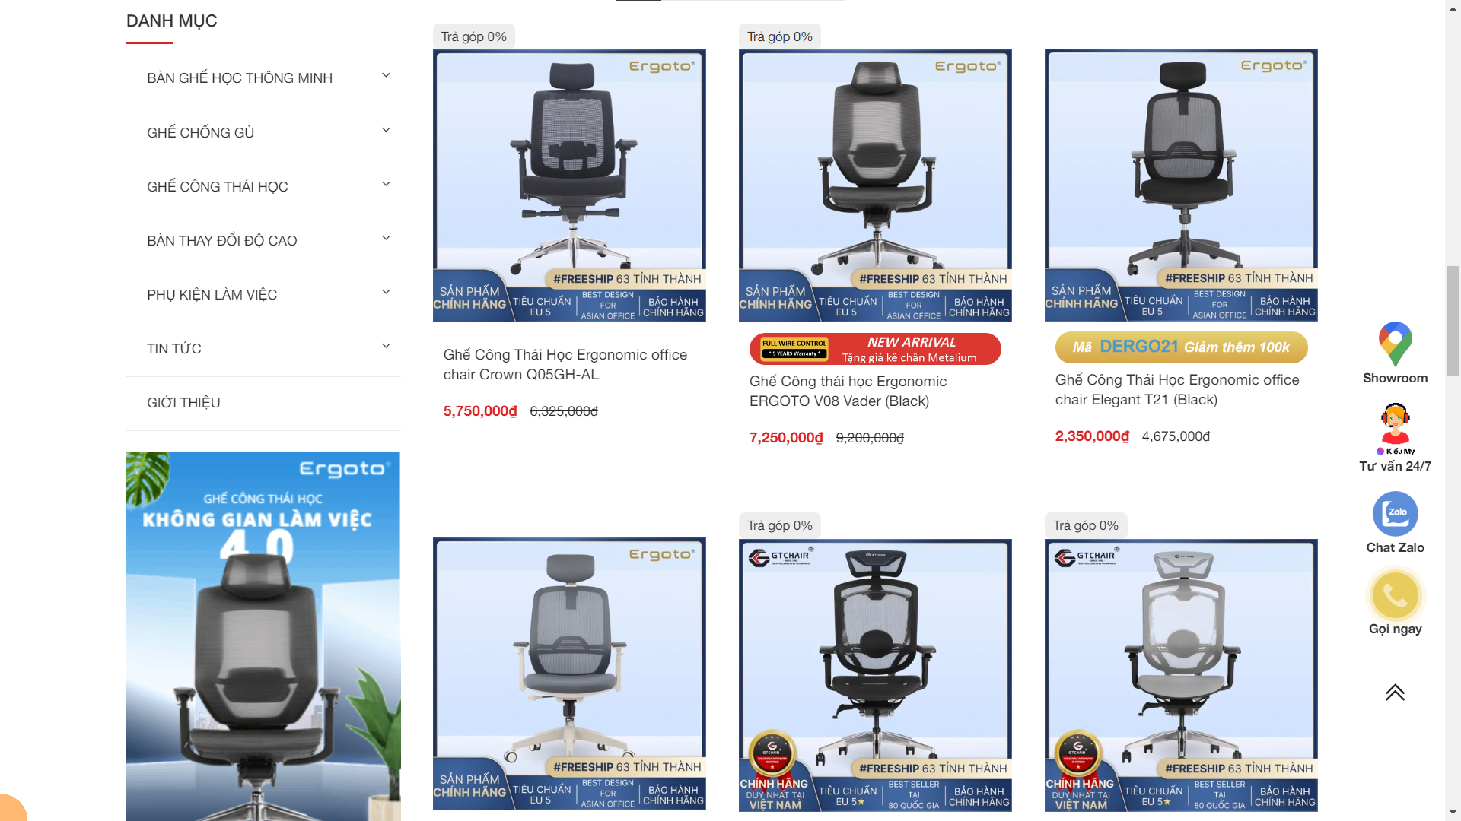
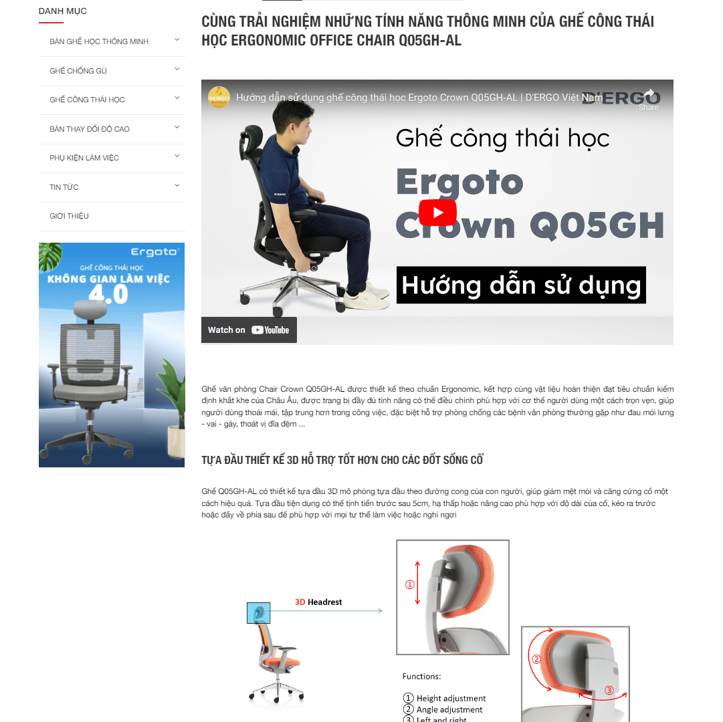
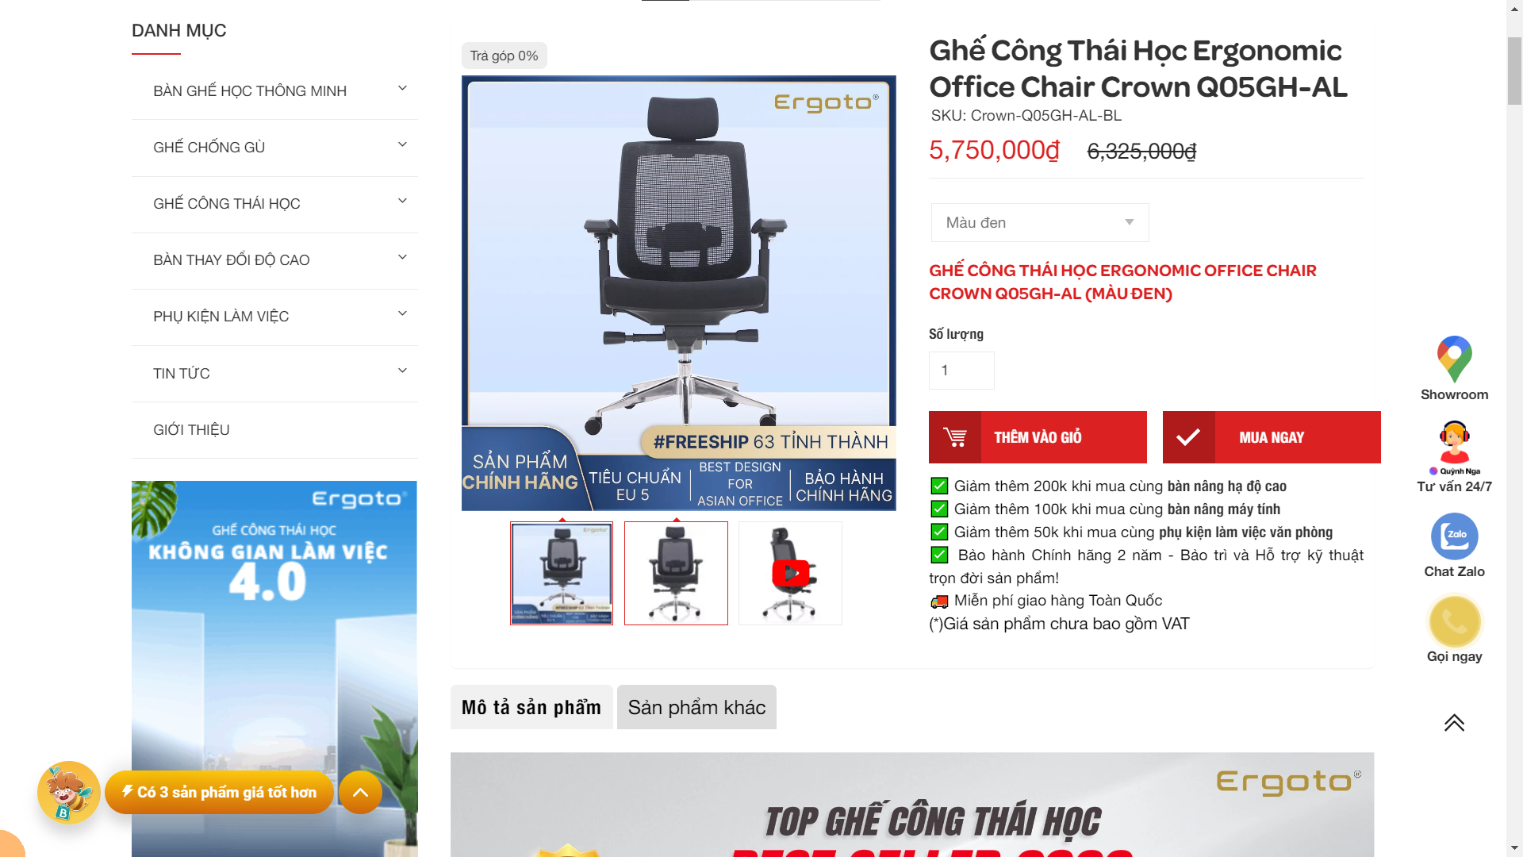
Chức năng
Giới thiệu
21

Slide 23
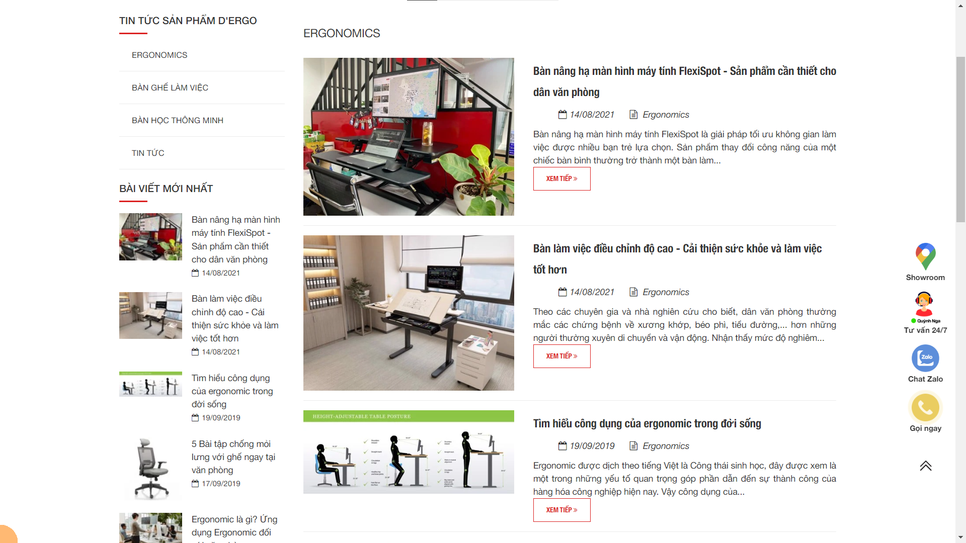
Chức năng
Giới thiệu
22

Slide 24
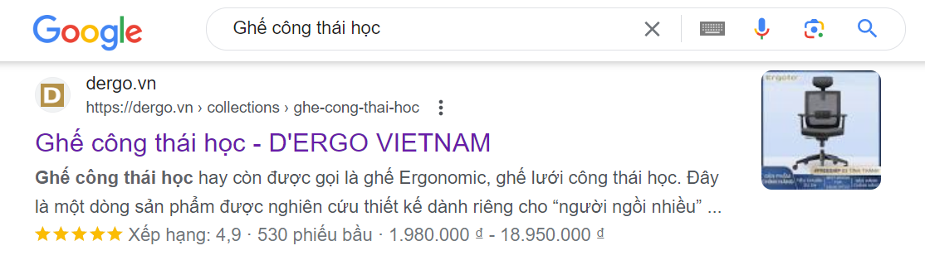
Chức năng
Giới thiệu
23

Slide 25
Chức năng
Giới thiệu
Giỏ hàng
Thanh toán
24

Slide 26
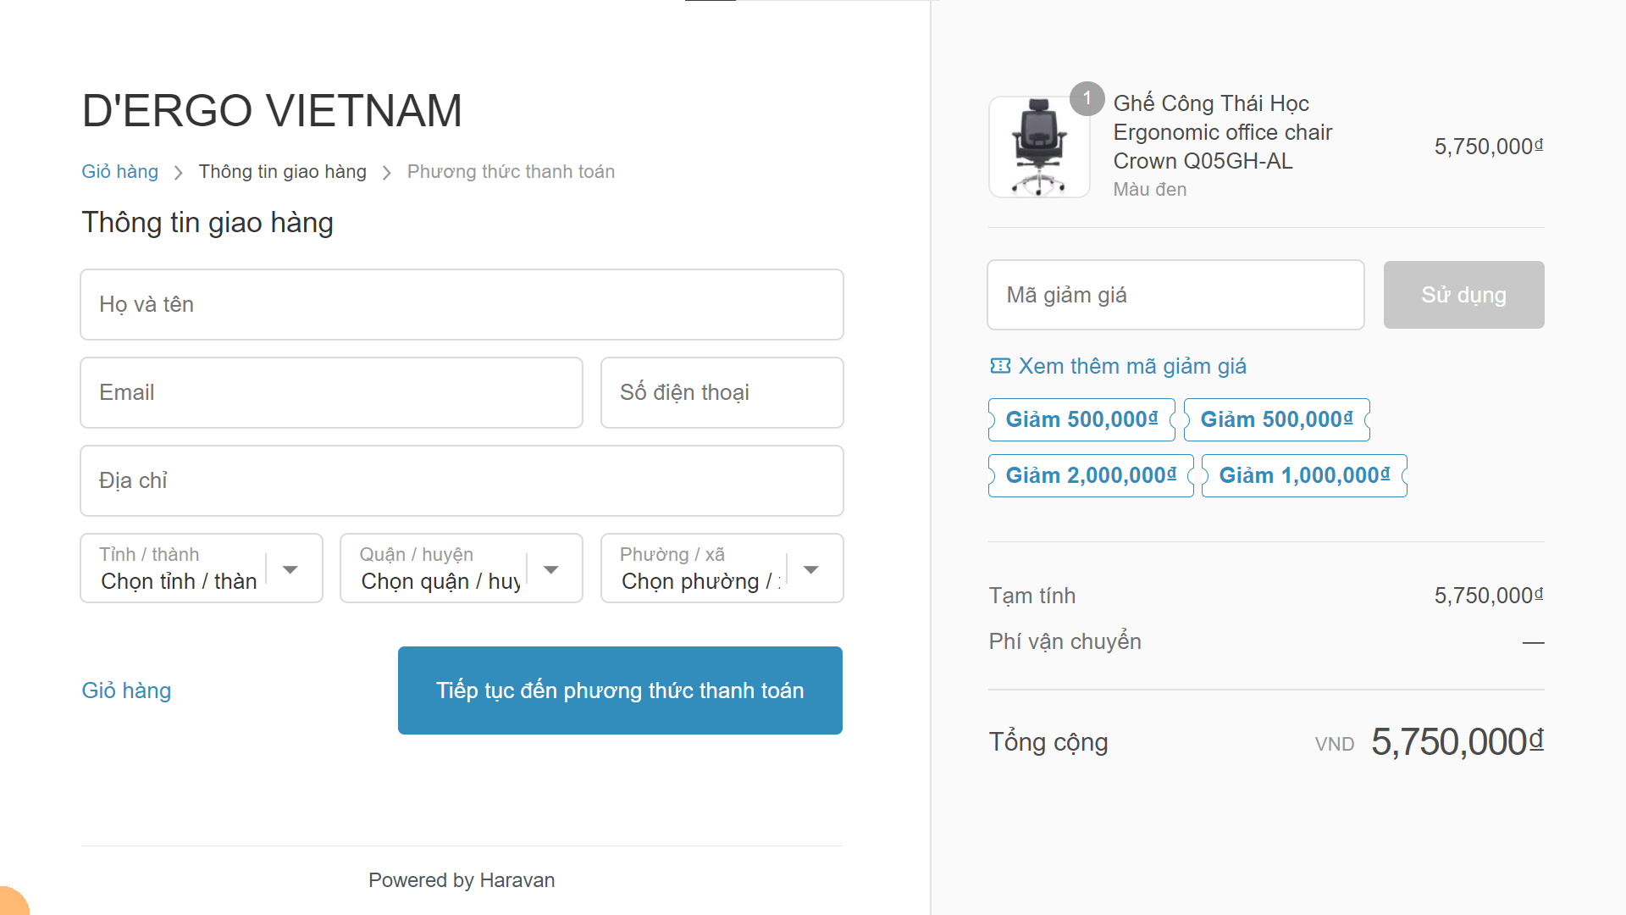
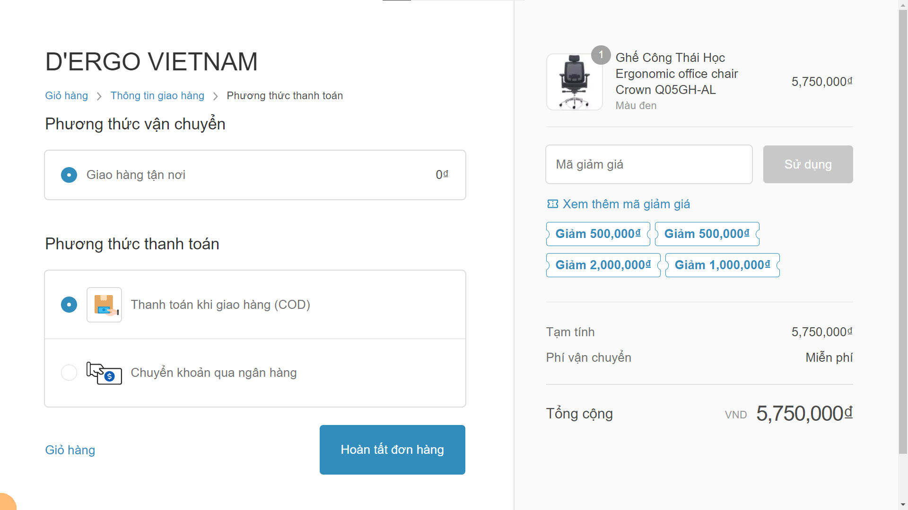
Chức năng
Giới thiệu
Giỏ hàng
Thanh toán
25

Slide 27



Chức năng
Giới thiệu
Giỏ hàng
Thanh toán
Chat
26

Slide 28
Lợi ích
Tăng hiệu quả quảng cáo (công ty + sản phẩm)
Tăng lợi nhuận (giảm chi phí quảng cáo, mở chi nhánh, thuê mặt bằng, nhân sự)
Nâng cao chất lượng dịch vụ.
27

Slide 29
Kết luận
28

Slide 30
Kết luận
Nắm được khái niệm mô hình KDTT
Nắm được đặc điểm của các mô hình KDTT phổ biến
Nắm được cách thiết kế và vai trò của website trong hoạt động của doanh nghiệp
29

Slide 31


Cảm ơn Cô
và các bạn đã lắng nghe
30

